Slide 1

PROJETO VAT Vida, Arte e Tecnologia
Eixo 1 - Projeto: Desenvolvimento de Aplicação Web Front-End (Etapa 1)
Equipe do projeto:
Ariane Silveira Almeida Moura
Giovanni Finetto Santos
Letícia de Oliveira Silva
Rebeca da Conceição Custódio
Thais de Paula Porto Maia
Professora Tutora:
Amália Soares Vieira de Vasconcelos

Slide 2
INTRODUÇÃO
▹ Observa-se um crescimento do "terceiro setor" em países em desenvolvimento, composto por Organizações Não Governamentais (ONGs), como fundações e associações, que realizam atividades voluntárias e sem fins lucrativos. (GESET, 2001).
▹ O Brasil abriga aproximadamente 816 mil ONGs, que desempenham um papel vital ao proporcionar condições básicas para muitas pessoas (IPEA, 2022).
▹ As ONGs enfrentam desafios, como a falta de voluntários e doações insuficientes, destacando a necessidade de plataformas de apoio, como o Projeto VAT.
▹ O Projeto VAT visa aproximar potenciais voluntários e ONGs através da tecnologia, facilitando a participação em diversas áreas sociais, estimulando o engajamento e ampliando a visibilidade das ações sociais.

Slide 3
PROBLEMA
✓ A escassez de voluntários e recursos prejudica o progresso da responsabilidade social e o funcionamento das ações sociais (Abraccia, G1).
✓ A dificuldade de conexão entre voluntários e ONGs resulta em uma utilização ineficiente de recursos humanos.
✓ A plataforma/software busca solucionar o problema ao conectar voluntários com interesse em contribuir para causas sociais às ONGs que necessitam de apoio e mão de obra voluntária.
“Quais os efeitos que uma plataforma/software de aproximação entre voluntários e ONGs teriam sobre as ações sociais?”

Slide 4
OBJETIVOS
Objetivos Gerais
Objetivos Específicos

Slide 5
Desenvolver um software utilizando tecnologia para alcançar e divulgar instituições sociais, projetos, campanhas de doações e apoiar o trabalho voluntário. Integrar ferramentas e processos para os doadores/usuários, como pesquisa, chat integrado e verificação de autenticidade das ONGs cadastradas. Facilitar o contato entre as pessoas interessadas em voluntariado e as ONGs, promovendo uma comunicação aberta e transparente.
OBJETIVOS GERAIS

Slide 6
OBJETIVOS ESPECÍFICOS
Identificar e analisar os desafios enfrentados pelas ONGs na divulgação de projetos e pelos doadores na busca por oportunidades de contribuição.
Desenvolver uma plataforma segura com ferramentas para resolver desafios enfrentados por ONGs e doadores.
Implementar funcionalidades de acordo com os requisitos planejados, através de uma interface amigável para alcançar um amplo público e garantir a simplicidade de uso.
✓
✓

Slide 7
JUSTIFICATIVA
As ONGs enfrentam desafios de escassez de voluntários e falta de doações, comprometendo sua eficácia.
Para superar essas dificuldades, é fundamental adotar abordagens proativas de comunicação e marketing, especialmente através da tecnologia.
Dados recentes mostram um aumento significativo no engajamento voluntário no Brasil, indicando uma oportunidade para aprimorar a conectividade entre voluntários e ONGs.

Slide 8
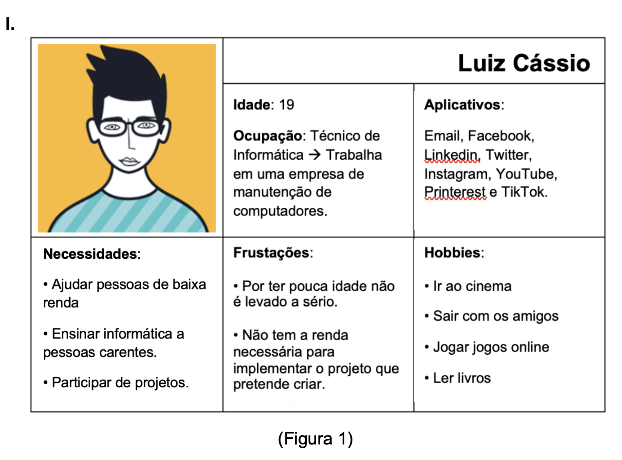
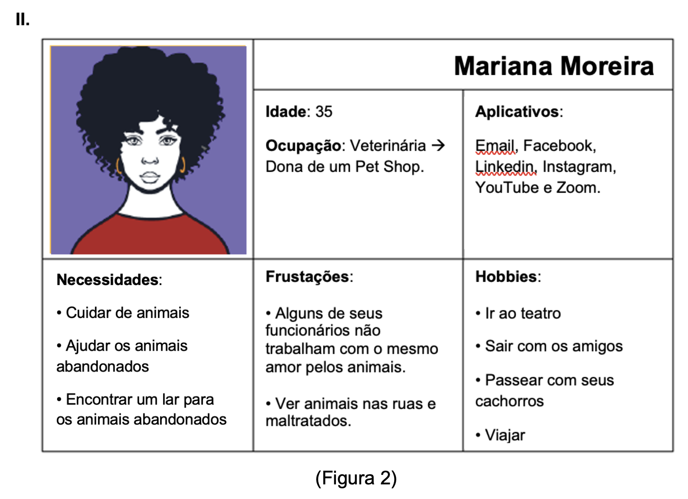
2. Especificação do Projeto
PERFIS DE USUÁRIOS

Slide 9
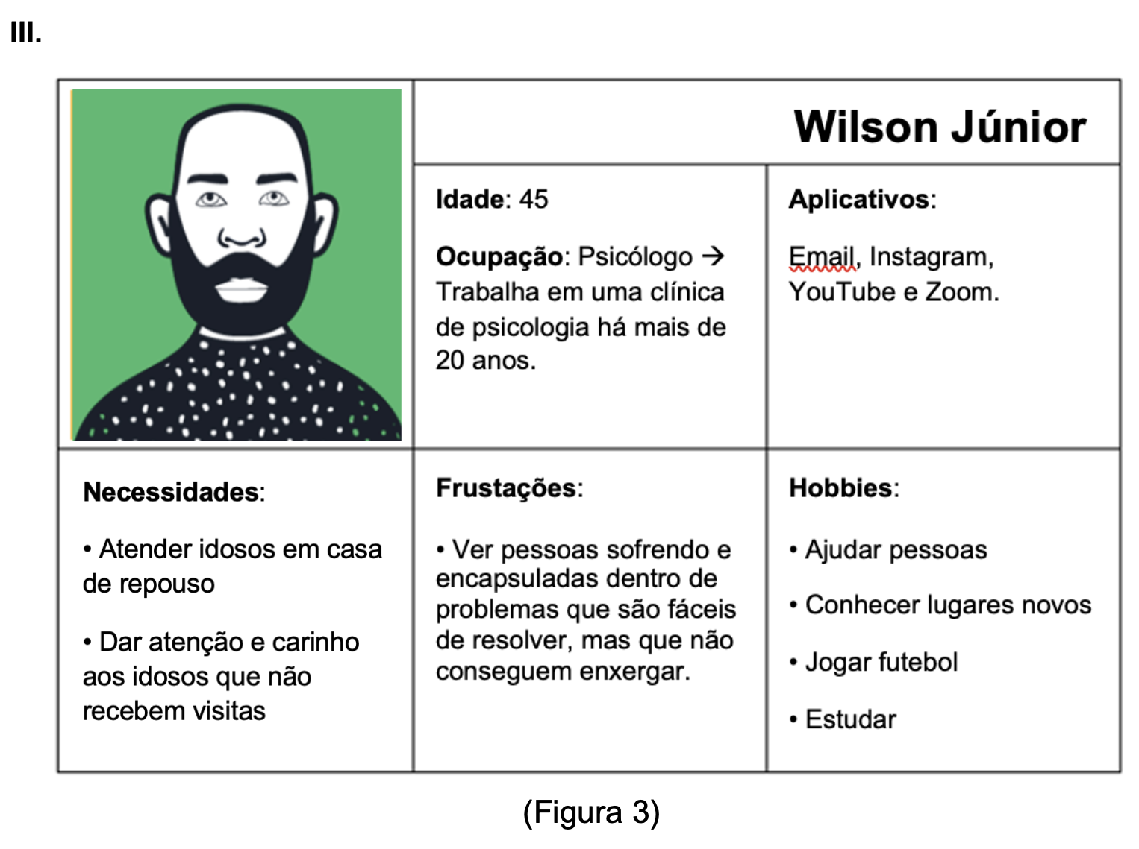
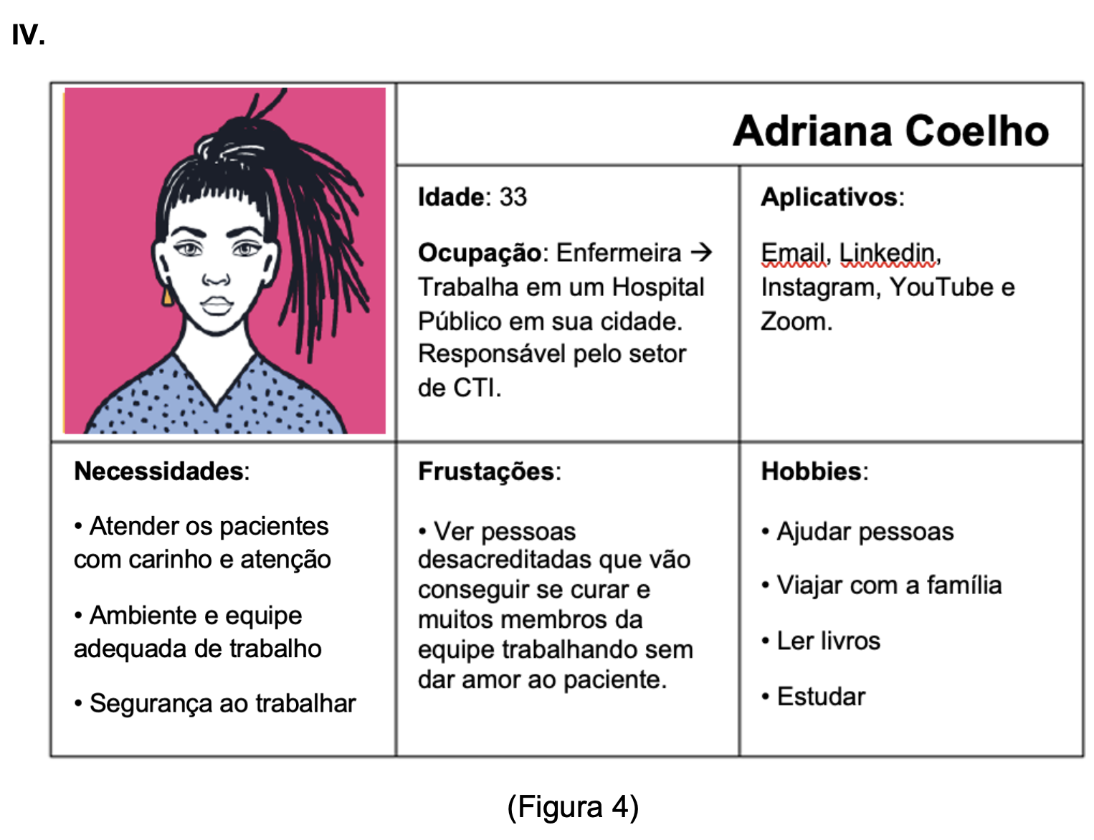
2. Especificação do Projeto
PERFIS DE USUÁRIOS

Slide 10
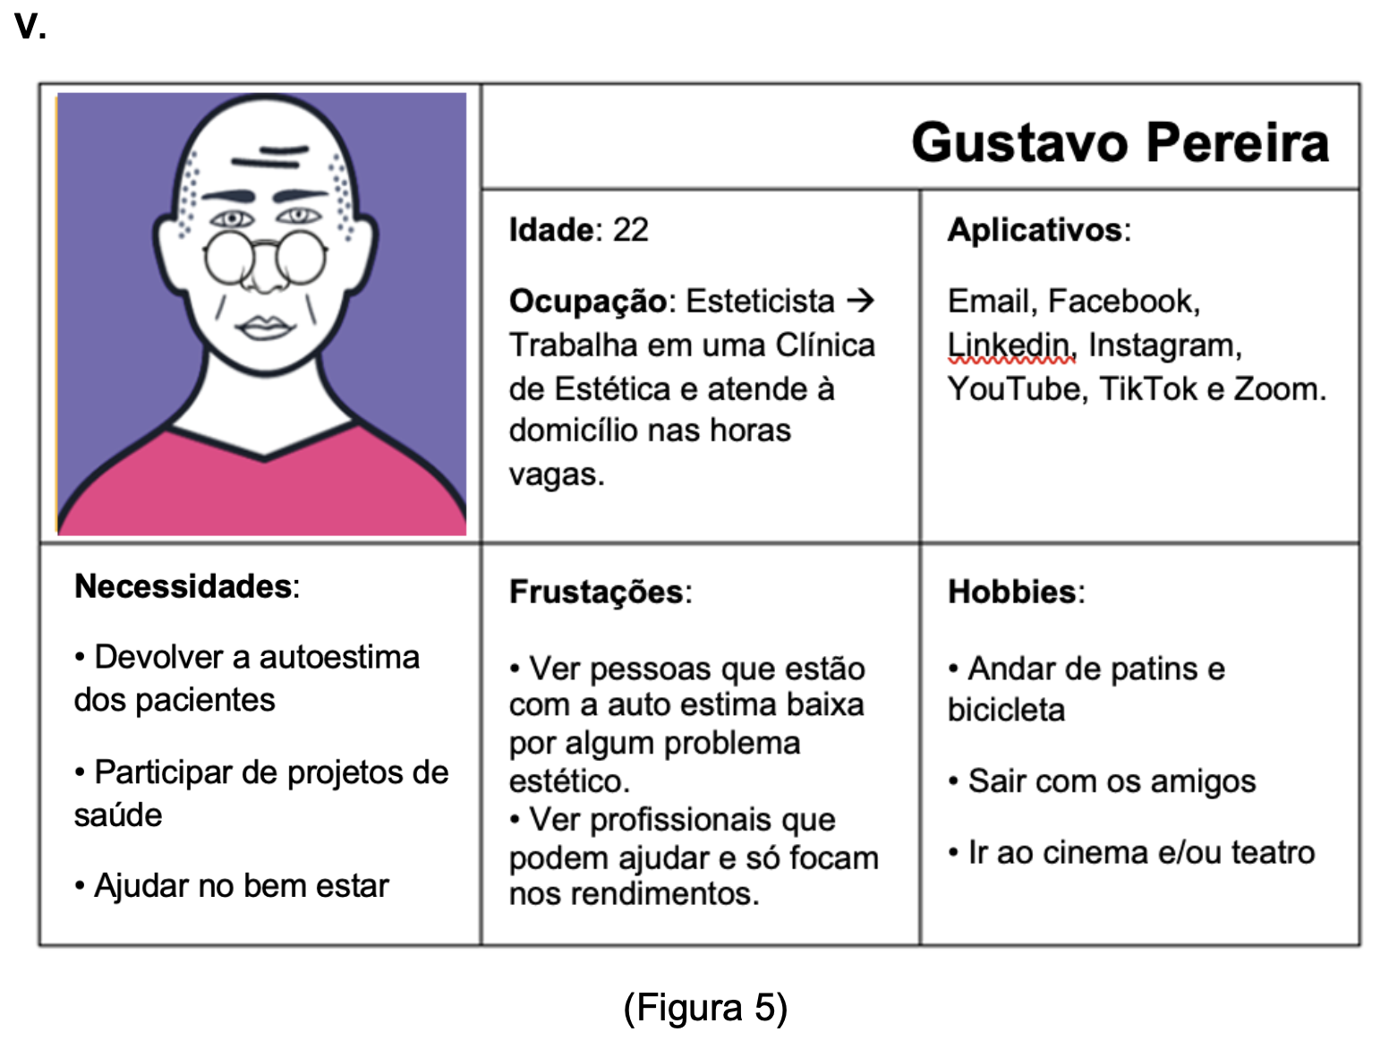
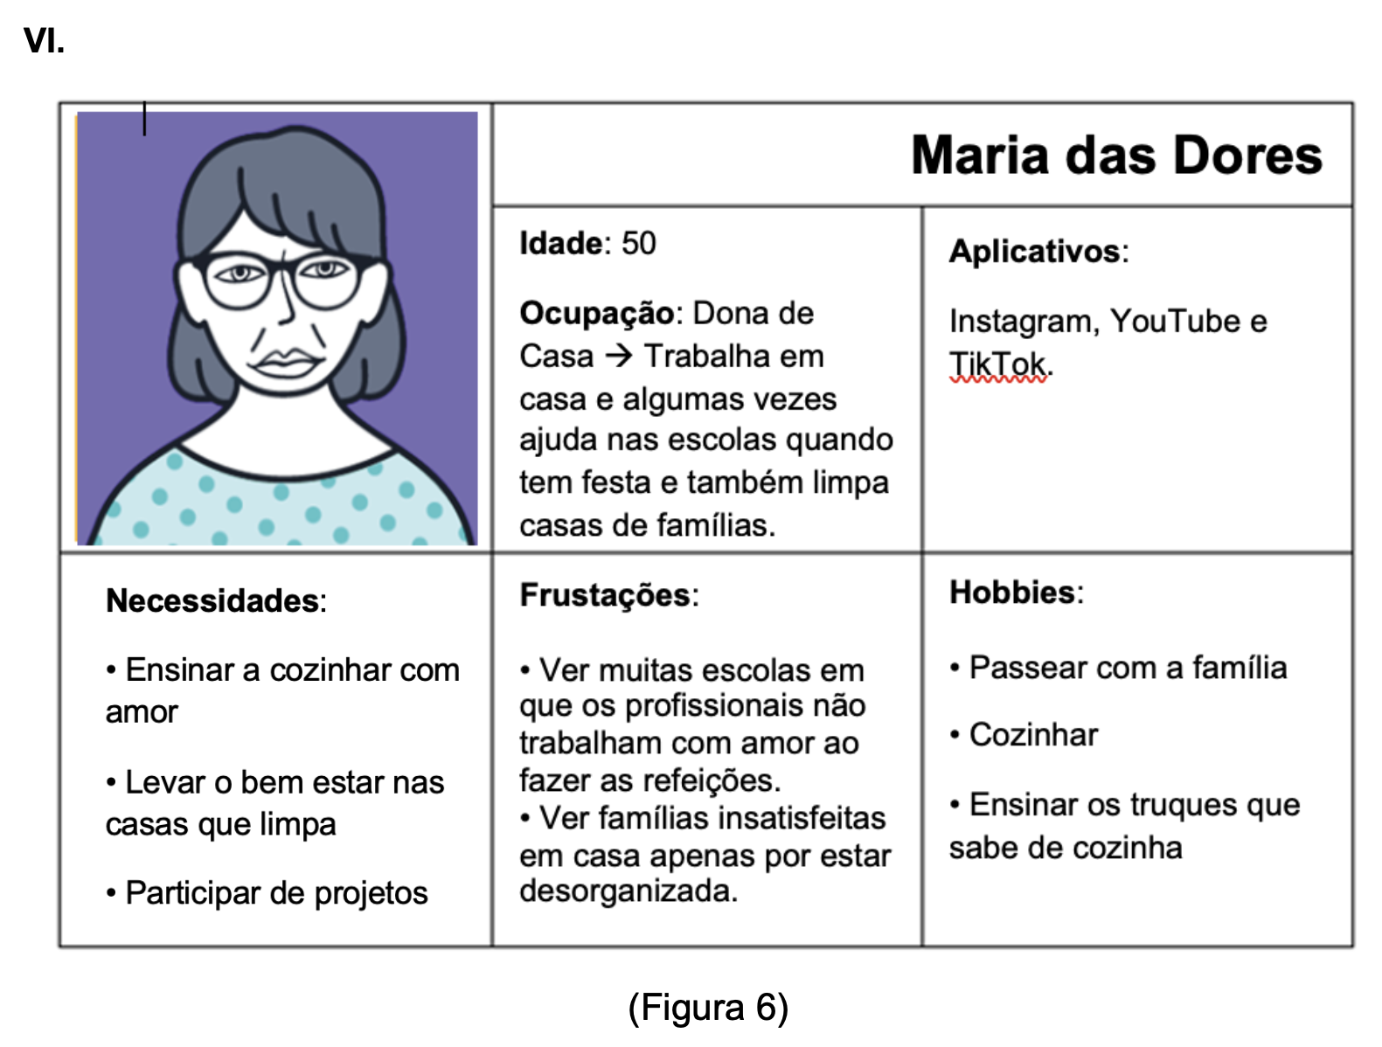
2. Especificação do Projeto
PERFIS DE USUÁRIOS

Slide 11
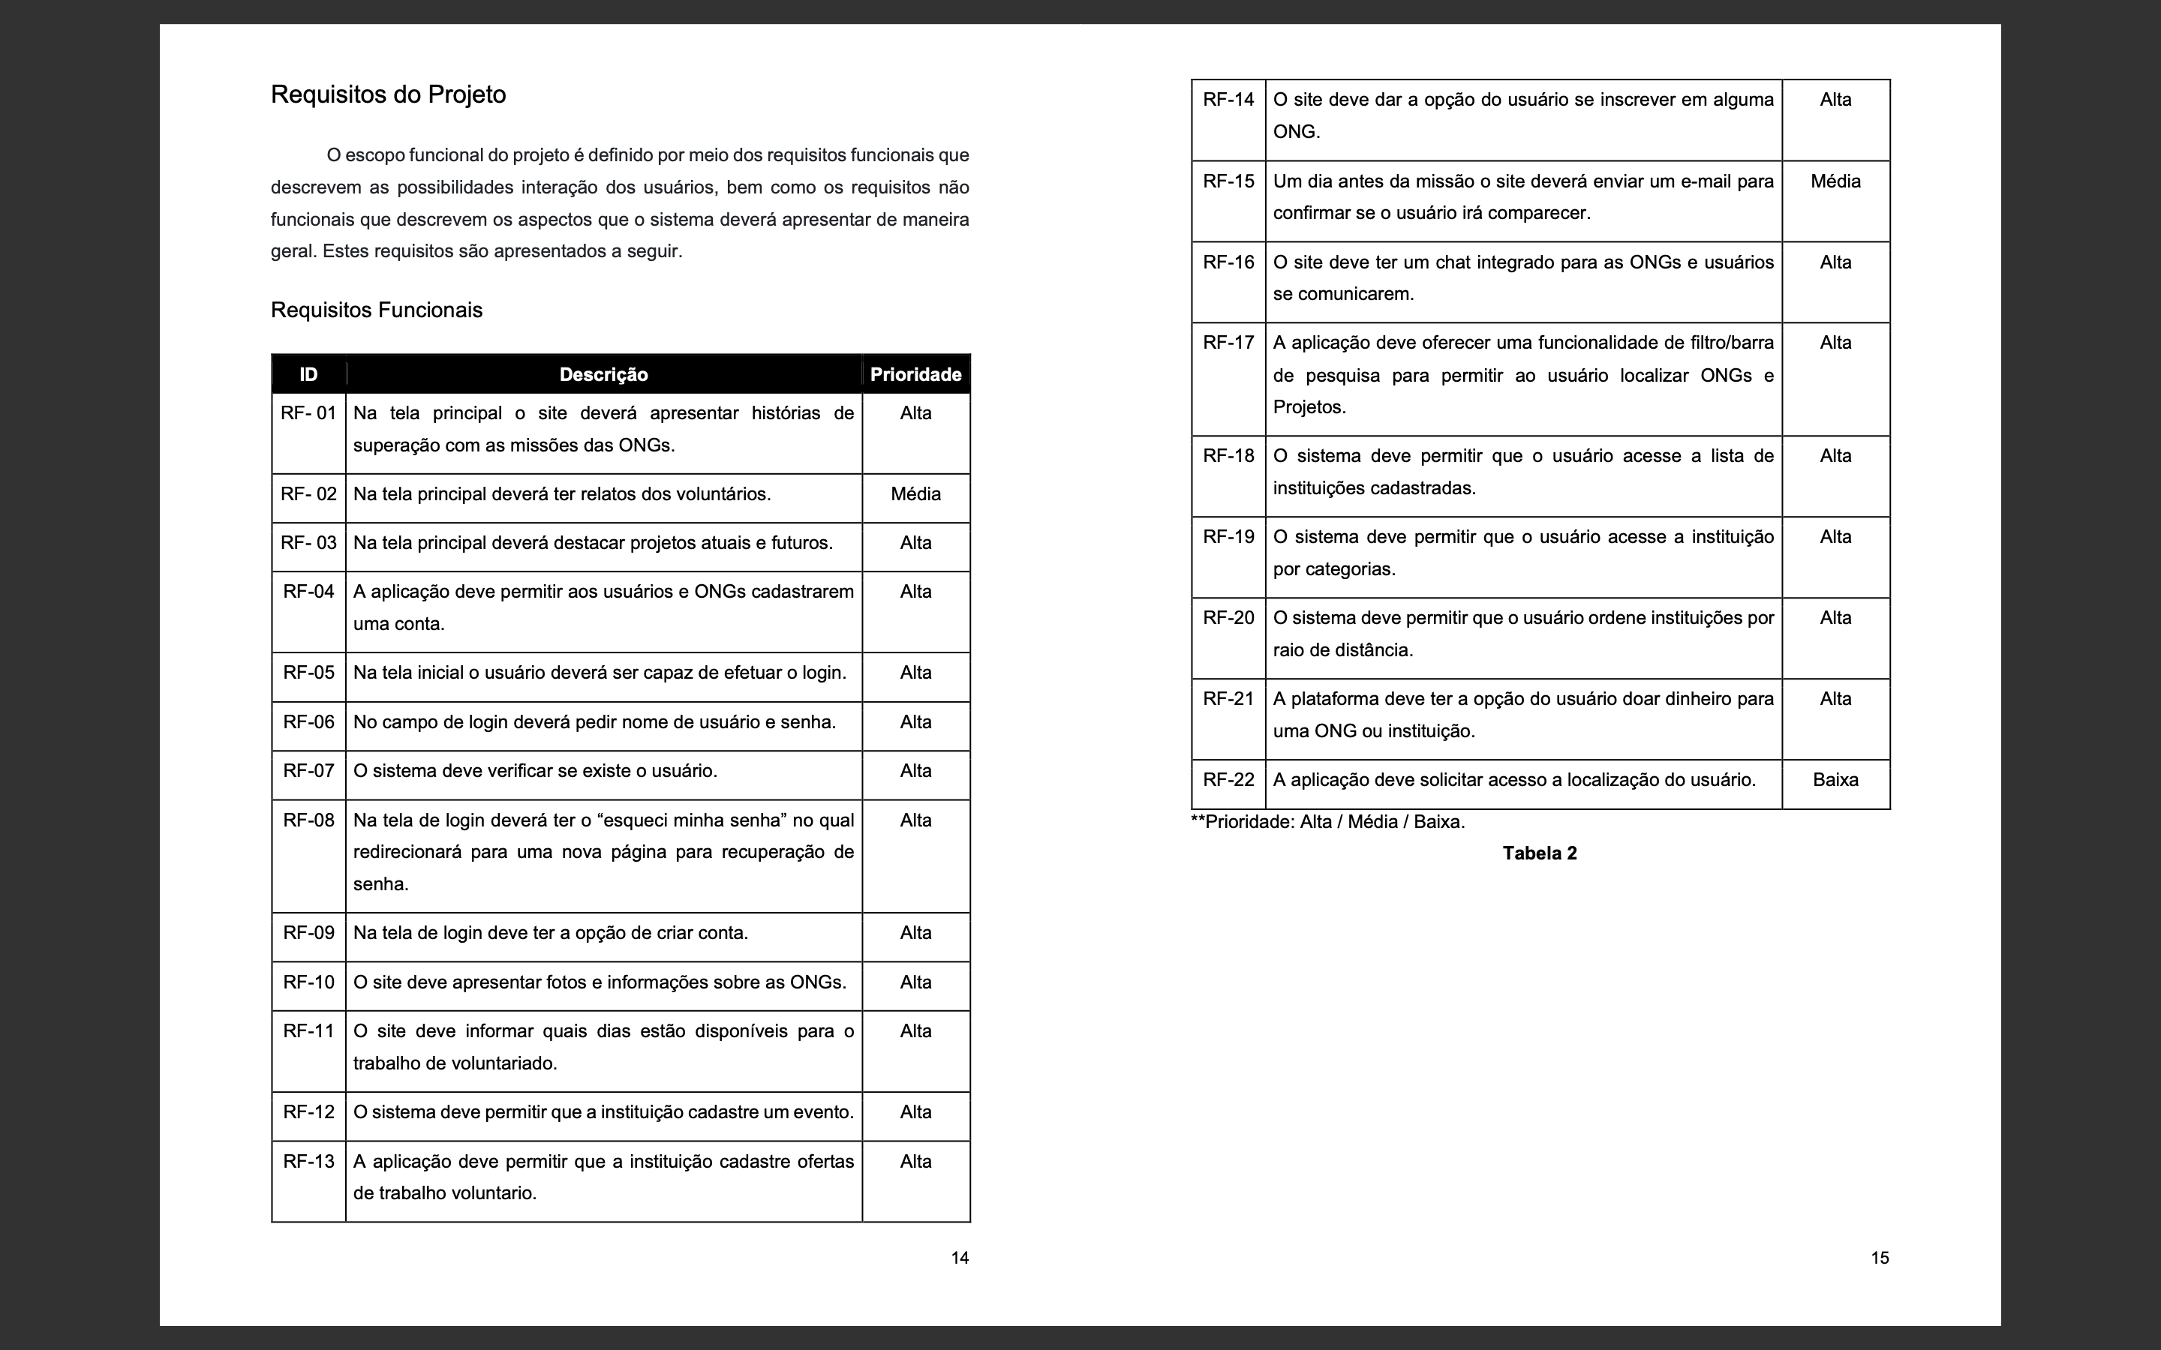
REQUISITOS DO PROJETO
Requisitos Funcionais

Slide 13
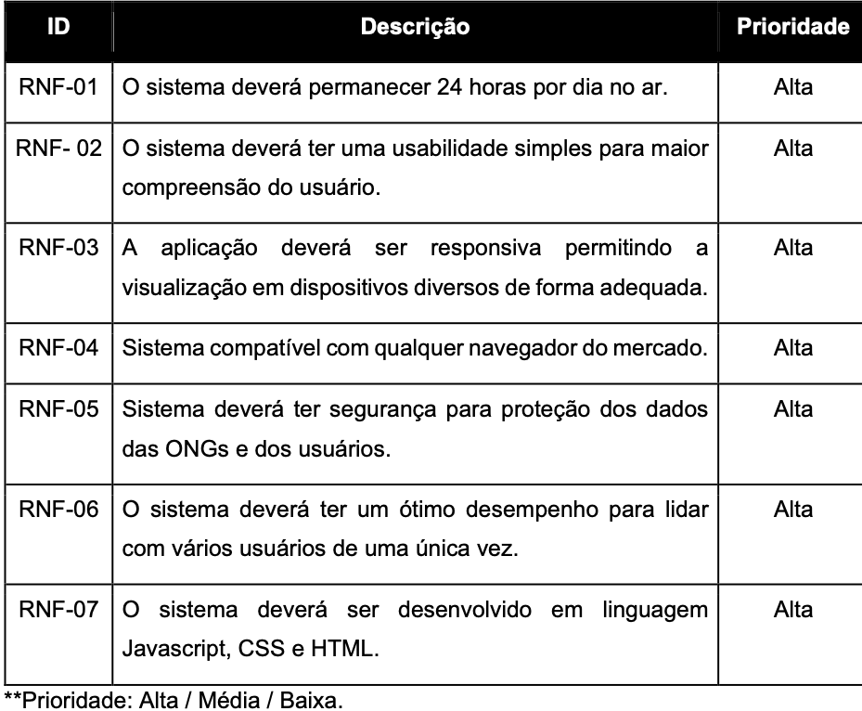
REQUISITOS DO PROJETO
Requisitos Não Funcionais

Slide 14
REFERÊNCIAS BIBLIOGRÁFICAS
Brasil. Lei nº 9.608, de 18 de fevereiro de 1998. Dispõe sobre o serviço voluntário e dá outras providências. Diário Oficial da União, Brasília, DF, 19 fev. 1998. Seção 1, p. 1. Acesso em: 8 de mar. 2024.
Brasil. Lei nº 13.019, de 31 de julho de 2014. Diário Oficial da União, Brasília, DF, 1 ago. 2014. Seção 1, p. 1. Acesso em: 8 de mar. 2024.
CAF,C.A.F.BrasilGivingReport2020.[S.l.],2020. Acesso em: 9 de mar. 2024.
G1. Falta de voluntários limita evolução da responsabilidade social, diz fundadora da ABRACCIA. Disponível em: https://g1.globo.com/sp/ribeirao-preto-franca/noticia/2018/12/28/falta-de-voluntarios-limita-evolucao-da-responsabilidade-social-diz-fundadora-da-abraccia.ghtml. Acesso em: 10 de mar. 2024.
GESET. Terceiro setor e desenvolvimento social. 2001. Acesso em: 9 de mar. 2024.
IBGE. Acesso à Internet e à televisão e posse de telefone móvel celular para uso pessoal 2019. [S.l.]:IBGE-PesquisaNacionalporAmostradeDomicíliosContínua,2021. Citadonapágina 13. Acesso em: 11 de mar. 2024.
IDIS.PesquisadoaçãoBrasil2020.[S.l.],2021. Acesso em: 11 de mar. 2024.
INSTITUTO DE PESQUISA ECONÔMICA APLICADA. Mapa das Organizações da Sociedade Civil. Disponível em: <https://mapaosc.ipea.gov.br/mapa\>. Acesso em: 11 de mar. 2024.

Slide 15
REFERÊNCIAS BIBLIOGRÁFICAS
Instituto para o Desenvolvimento do Investimento Social (IDIS). O Brasil conta com 5,7 milhões de voluntários ativos, segundo pesquisa Voluntariado no Brasil 2021. Disponível em: https://www.idis.org.br/o-brasil-conta-com-57-milhoes-de-voluntarios-ativos-segundo-pesquisa-voluntariado-no-brasil-2021/. Acesso em: 11 de mar. 2024.
Pesquisa Voluntariado. Disponível em: https://pesquisavoluntariado.org.br. Acesso em: 11 de mar. 2024.
Porfírio, Francisco. "Organização não governamental (ONG)". Brasil Escola. Disponível em: <https://brasilescola.uol.com.br/geografia/organizacao-nao-governamental-ong.htm\>. Acesso em: 8 de mar. 2024.
Portal do Impacto. Os desafios das ONGs pequenas. Disponível em: https://www.portaldoimpacto.com/os-desafios-das-ongs-pequenas. Acesso em: Acesso em: 9 de mar. 2024.
Ricardo Silveira: Constituição jurídica das ONG’s – Lei 9.790/99 – Lei 13.019/14 – Parceiros Voluntários: IBGE calcula participação do terceiro setor – Abong: dados sobre ONG’s – IPEA: relação entre Estado e ONG’s – Código Civil – TOZZI, José Alberto. S.O.S da ONG. São Paulo: Gente, 2015. Acesso em: 8 de mar. 2024.
SEBRAE. O que é Organização da Sociedade Civil de Interesse Público - OSCIP. 2017. Acesso em: 13 de mar. 2024.

Slide 16
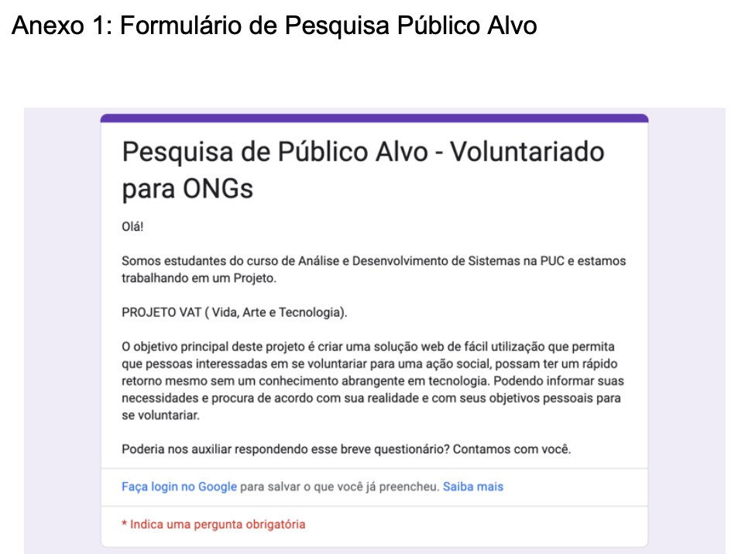
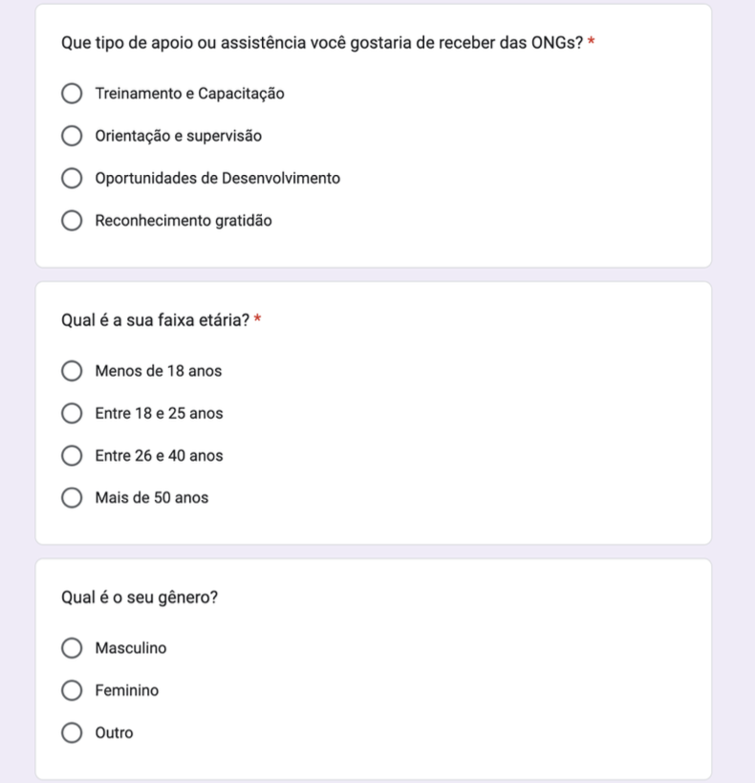
3. Anexos
FORMULÁRIO DE PESQUISA PÚBLICO ALVO

Slide 17
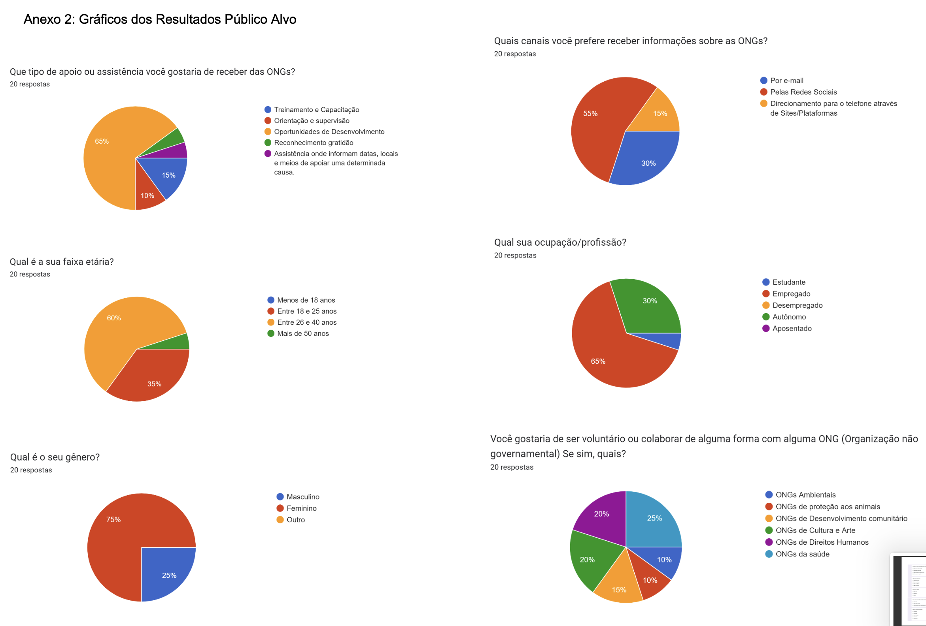
GRÁFICOS DOS RESULTADOS PÚBLICO ALVO

Slide 18
OBRIGADO!
"Nunca duvide que um pequeno grupo de pessoas conscientes e comprometidas possa mudar o mundo. De fato, é a única coisa que já aconteceu." - Margaret Mead

